Slide 1

Opplæringsmateriell til IT-lærling

Slide 2
IT-lærling
Nødvendig programmer..…………………………………………………………...1
Apache directory og klon fra GitHub ………………….……………………..2
Videreutvikling …………………………………………………………………….......3
Kontakt tidligere utvikler …………………………………………………………..4

Slide 3




Nødvendige programmer
Nettsiden vi hoster kjøres av en virtuell maskin (Hyper-V) installert med Ubuntu terminal. Maskinen som kjører den virtuelle maskinen er en Windows Server maskin.
Installer følgende programmer på ubuntu:
Apache, Git, MySQL, MariaDB

Slide 4

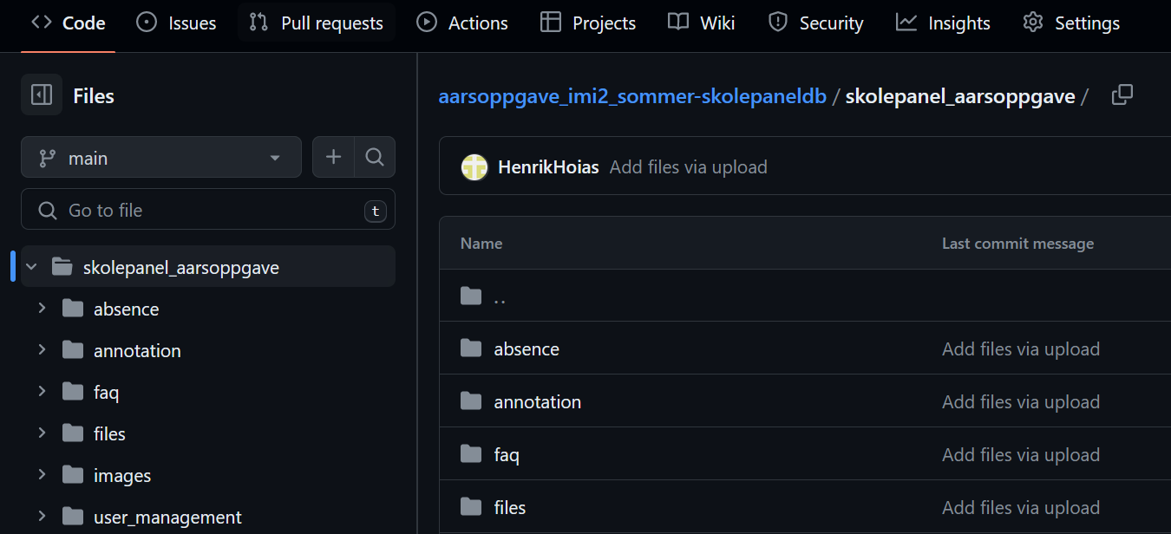
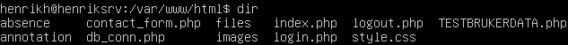
Apache directory og klon fra GitHub
Vi skal hoste nettsiden våres med apache. Vi legger koden vår i mappen du ser øverst til høyre, klonet fra GitHub.
Legg til skolepanel.sql i skolepanel databasen med MariaDB.
Når du har gjort dette kan du slette alle filer og mapper utennom inni "kode med-login"-mappen.
Se bilde nederst til høyre for hvordan
Slik det skal mappen se ut til slutt

Slide 5
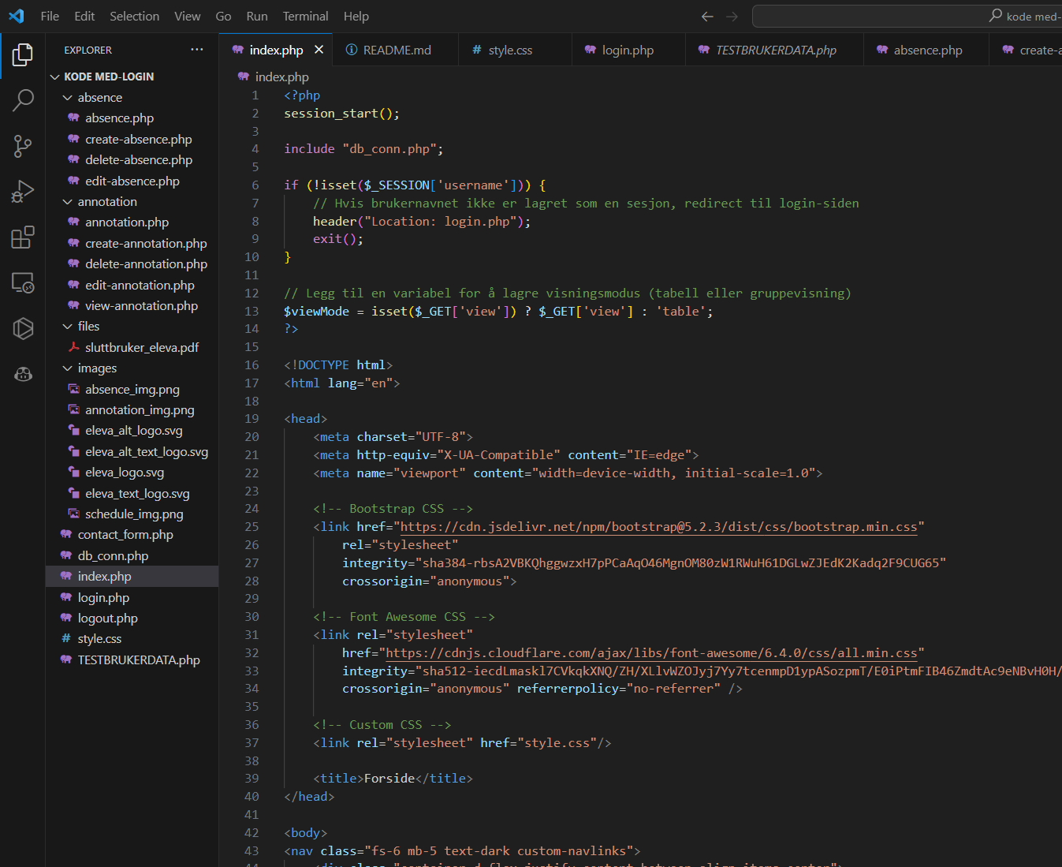
Videreutvikling
All PHP-kode har kommentarer som hjelper med å forstå hvordan alt henger sammen.
Alt du trenger ligger på GitHub. Følg opplæringsmateriale for sluttbruker for å sette deg inn i og forstå hvordan nettsiden fungerer.

Slide 6



Kontakt tidligere utvikler
Kontakt meg på:
LinkedIn: https://www.linkedin.com/in/henrik-h%C3%B8i%C3%A5s-2a4a8928b/
Epost: hehoa017@osloskolen.no
Finn kode på:
GitHub: https://github.com/HenrikHoias/aarsoppgave_imi2_sommer-skolepaneldb

